Slide 1


Créer et utiliser une base de données immobilière avec SQL
Projet N 3

Slide 2


INTRODUCTION
- Créer des bases de données - Travailler avec les données - Exporter les données en csv - Sélectionner les données appropriées pour le projet - Faire les analyses nécessaires pour chaque besoin

Slide 3
OBJECTIFS ET LE CONTEXTE
Nous travaillerons avec les données publiques récupérées du Ministère de l'Economie, des Finances et de la Relance
Nous les exportons et nous les retravaillerons dans notre base de données pour notre client la place immo
Puis nous ferons une base de donnés et nous tirerons des conclusions avec les consultations que nous ferons

Slide 4

METODOLOGIE
Schéma logique et relationnel
Dictionnaire de donnes
Apporter des données
Faire des requêtes

Slide 5
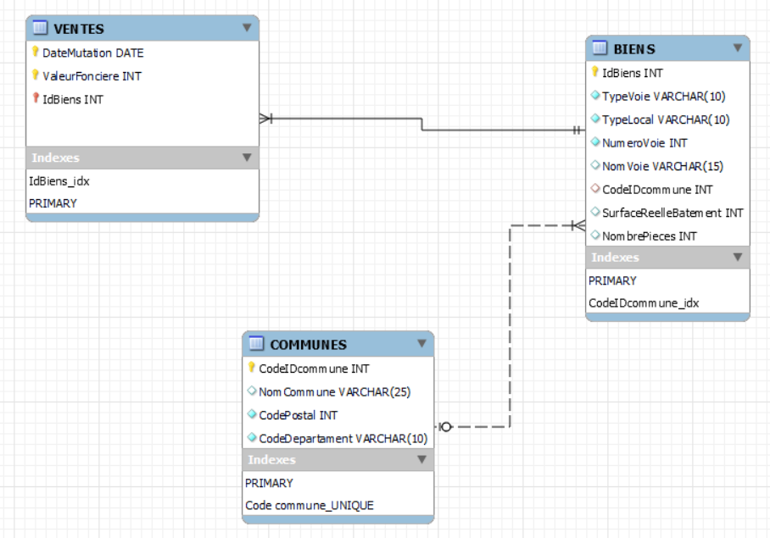
Schéma relationnel

Slide 6
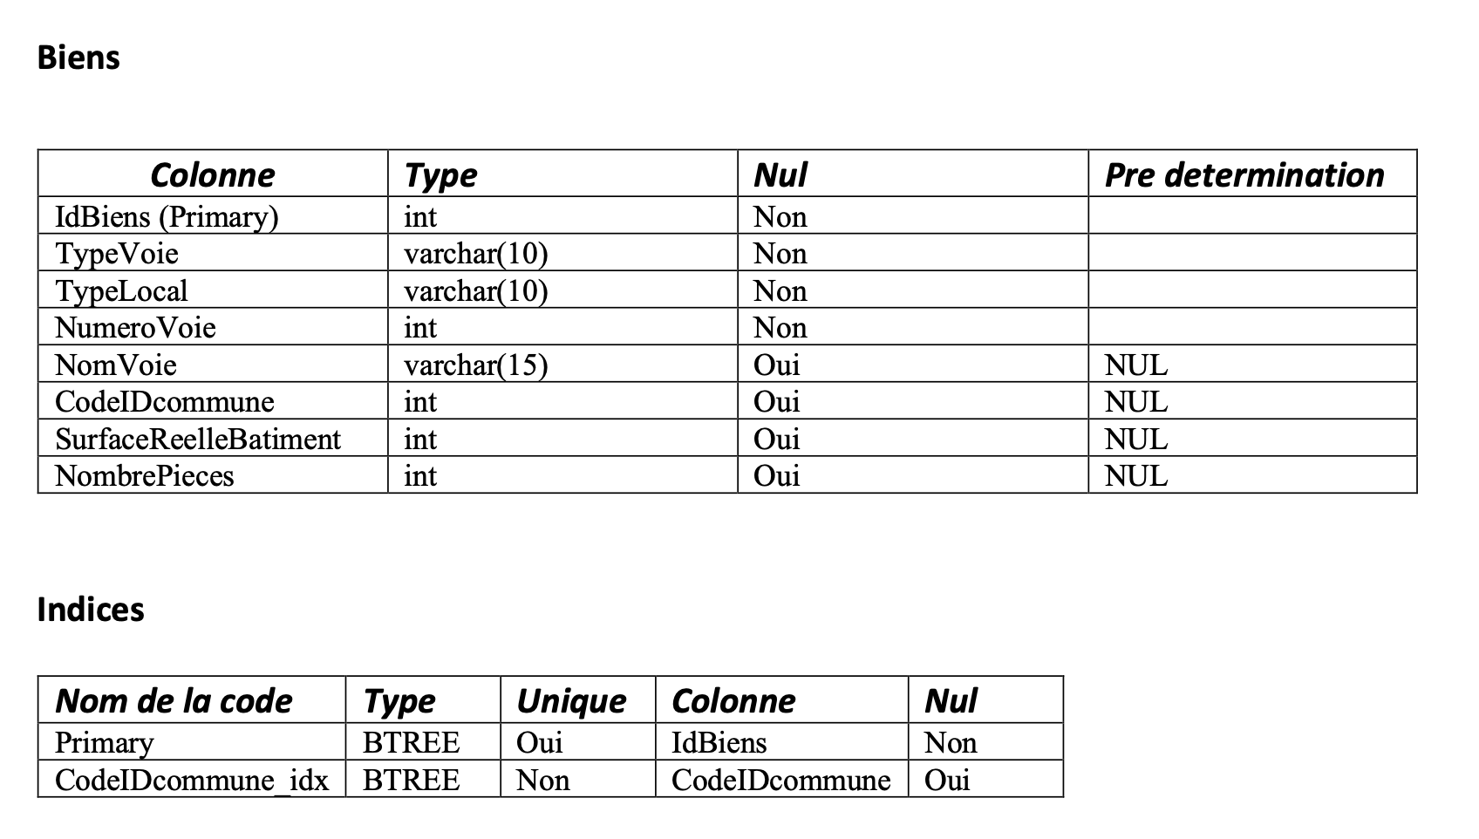
Dictionnaire des données: biens

Slide 7
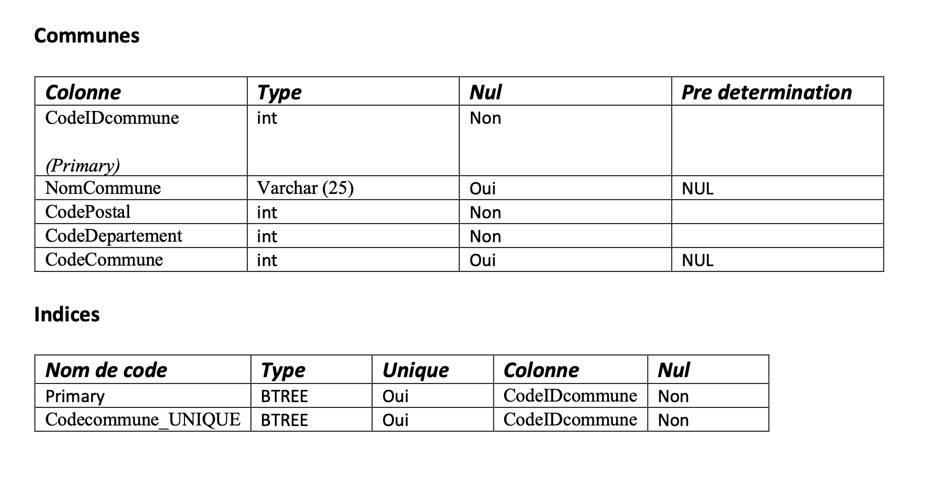
Dictionnaire des données: communes

Slide 8
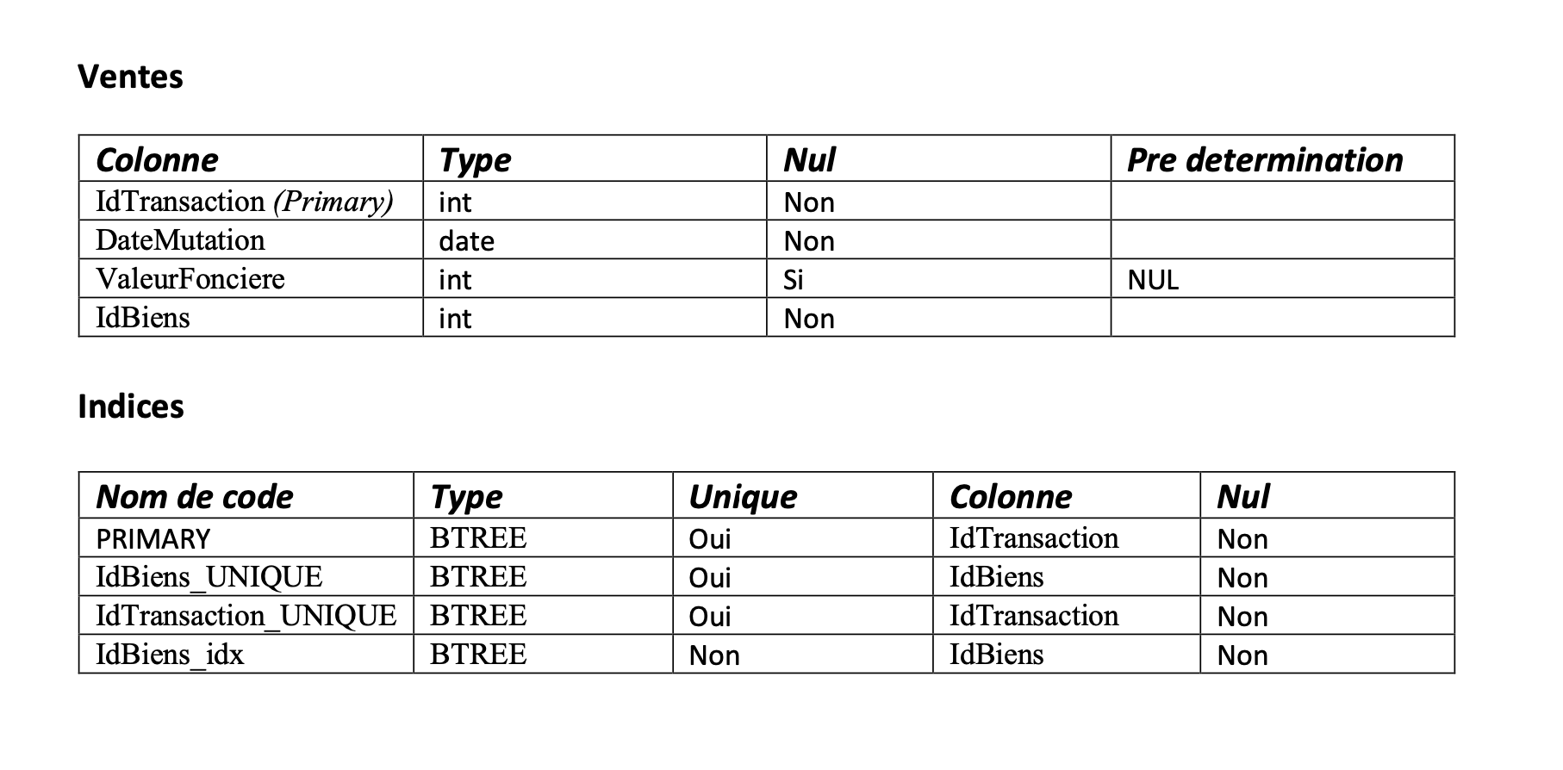
Dictionnaire des données: ventes

Slide 9
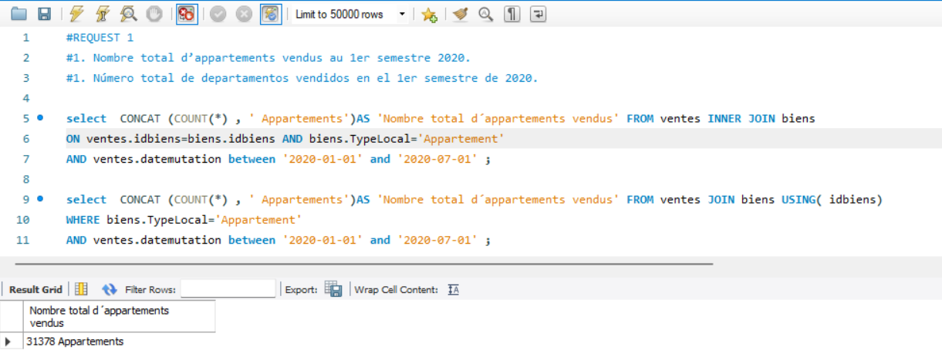
Requête 1. Nombre total d’appartements vendus au 1er semestre 2020.

Slide 10
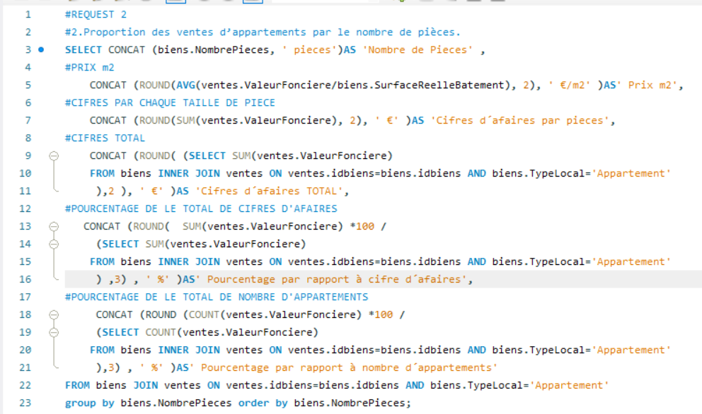
Requête 2. Proportion des ventes d’appartaments par le nombre de pièces.

Slide 11
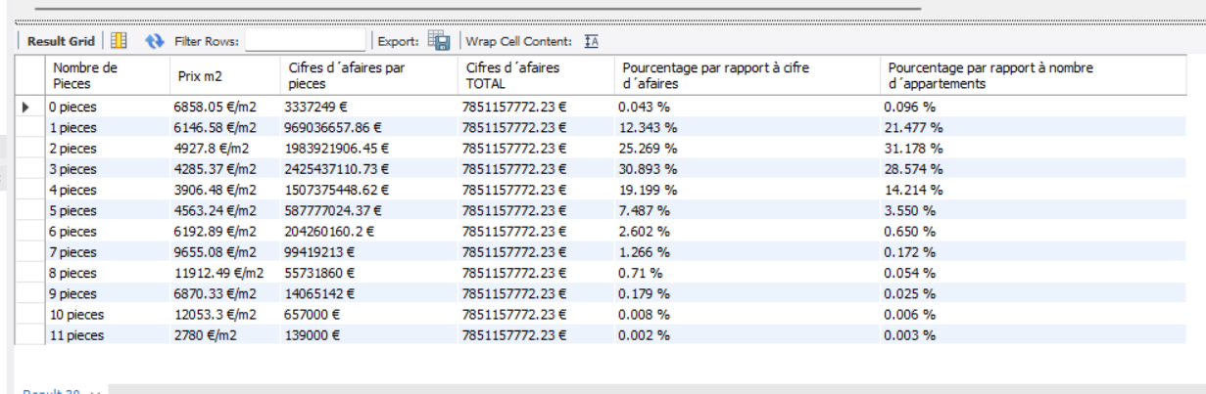
Requête 2. Resultat.

Slide 12
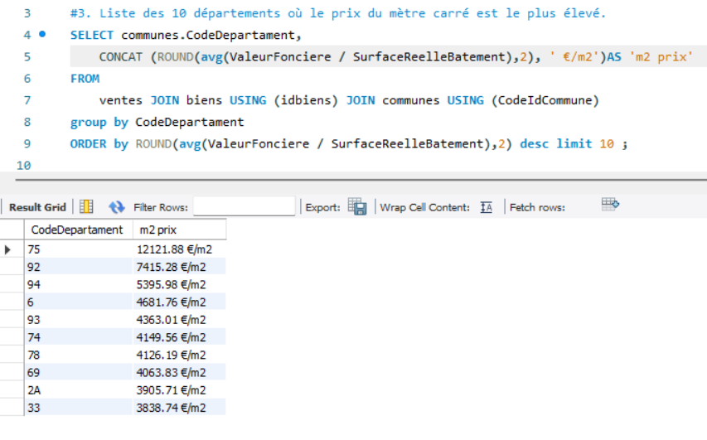
Requête 3. Liste des 10 départements où le prix du mètre carré est le plus élevé.

Slide 13
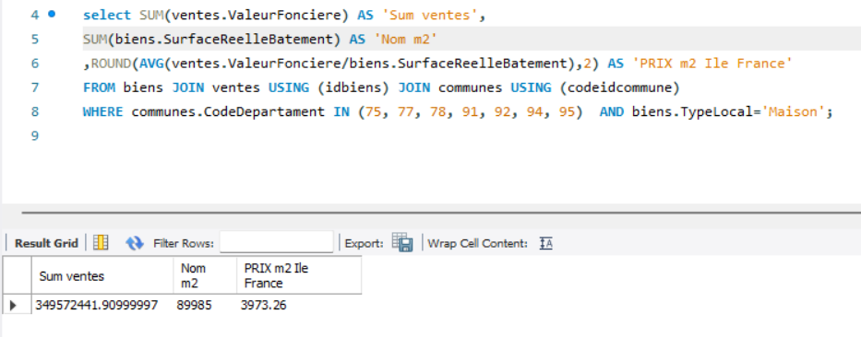
Requête 4. Prix moyen du mètre carré d’une maison en Île-de-France

Slide 14
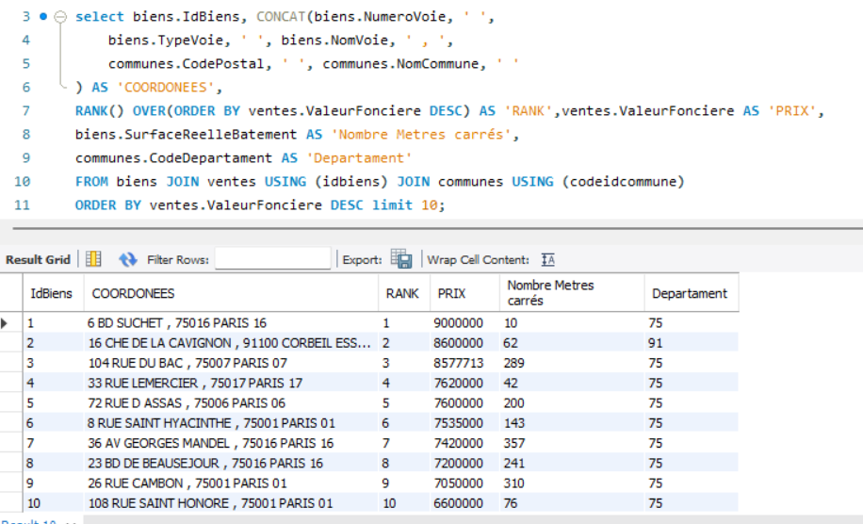
Requête 5. Liste des 10 appartements les plus chers avec le département et le nombre de mètres carrés.

Slide 15
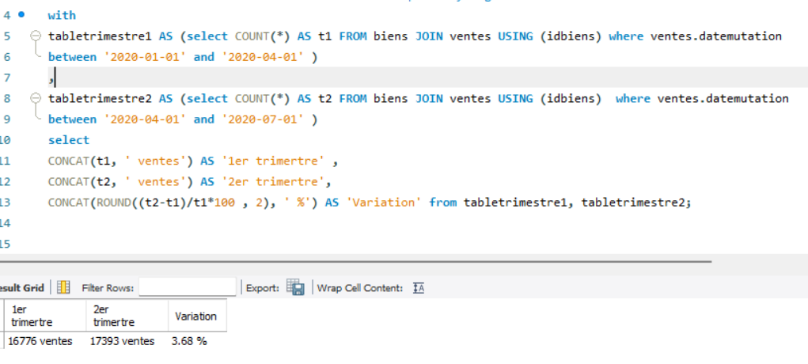
Requête 6. Taux d’evolution du nombre de ventes entre le premier et le second trimestre de 2020

Slide 16
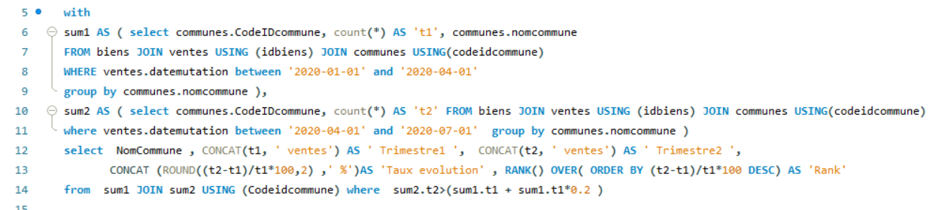
Requête 7. Liste des communes où le nombre de ventes a augmenté d’au moins 20% entre le premier et le second trimestre de 2020.

Slide 17
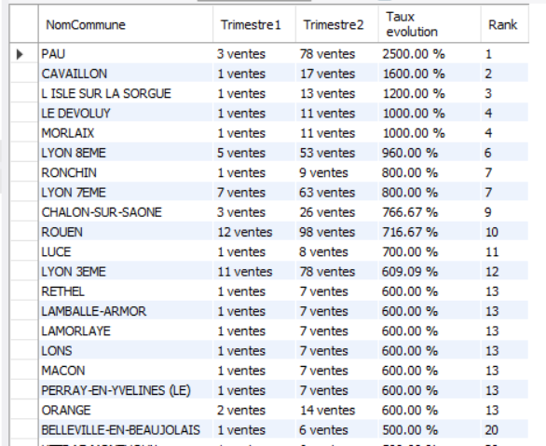
Requête 7. Resultat

Slide 18
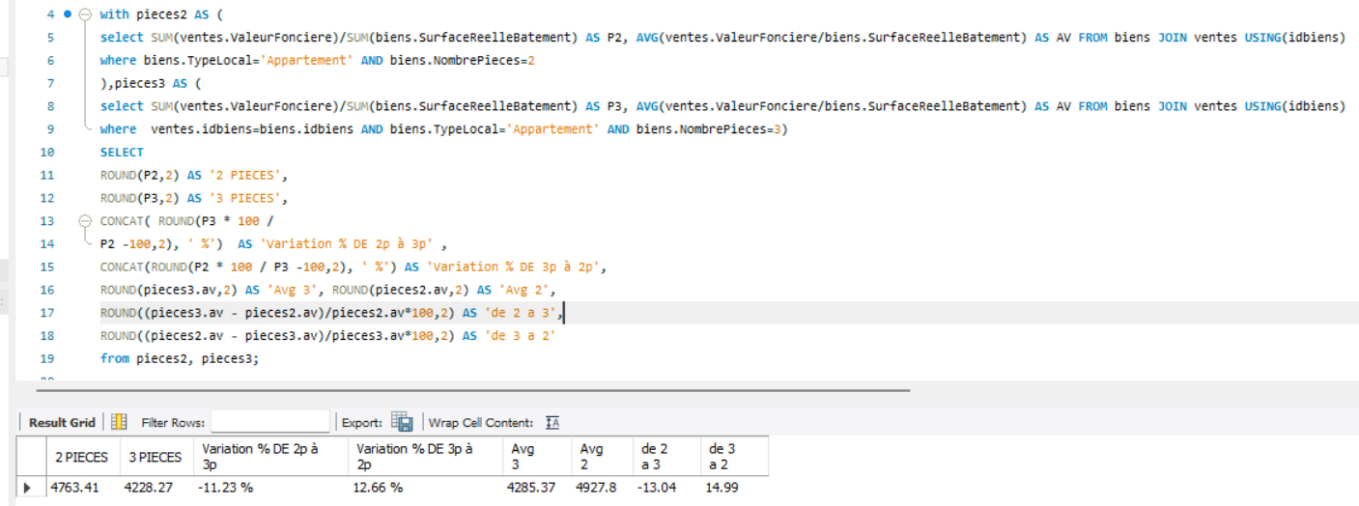
Requête 8. Différence en pourcentage du prix au mètre carré entre un appartement de 2 pièces et un appartement de 3 pièces.

Slide 19
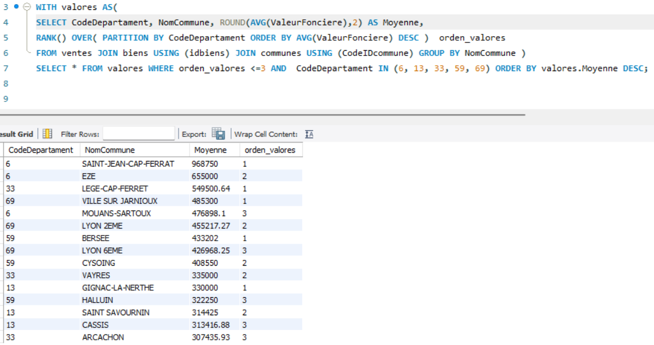
Requête 9. Les moyennes de valeurs foncières pour le top 3 des communes des départements 6, 13, 33, 59 et 69

Slide 20
Conclusion. Chiffres clés
-31378 appartements vendus
-3,68 % d’augmentation des ventes au 2eme trimestre.
-Dans le top 10 (par prix) de départements vendus, 9 sont dans le département 75 et un de 91.
-3979,23 €/m2 le prix moyen de mètre carré, ou le département avec le prix plus élevé est 12121,88 €/m2

